Slide 1
通過VHD文件恢復虛擬機

Slide 2
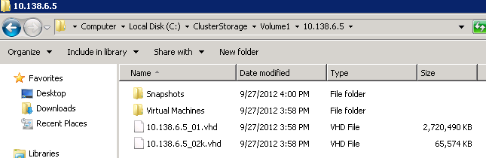
一、找到需要恢復虛擬機的VHD文件
相應的VHD文件

Slide 3
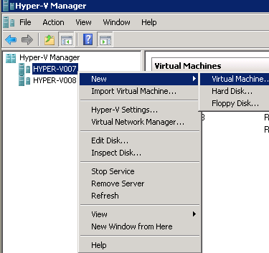
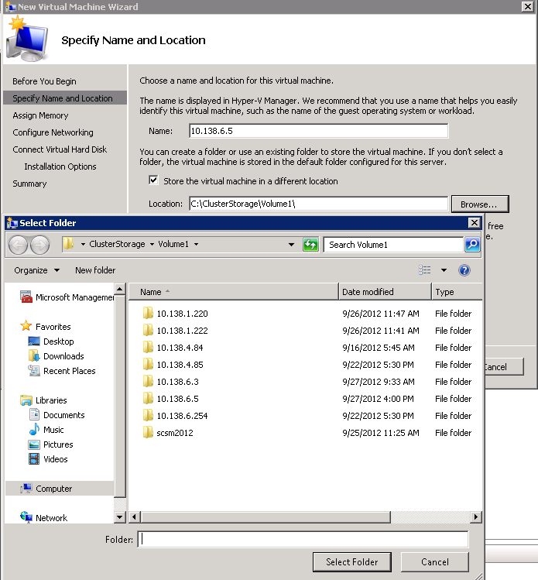
二、新建虛擬機及指定虛擬機存放位置
2. 指定虛擬機的名稱（需要與原虛擬機同名）
3. 找到存儲虛擬機的目錄
1. 打開Hyper-V管理器，新建虛擬機

Slide 4
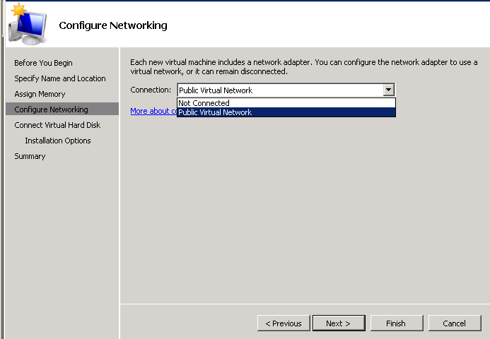
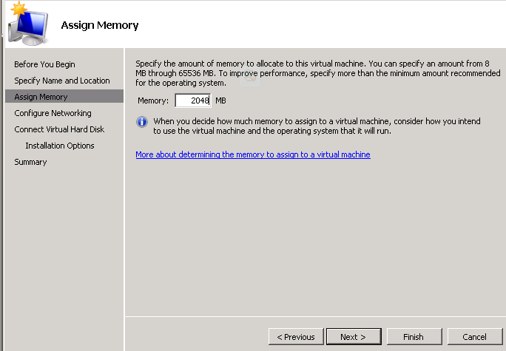
三、分配內存及配置網絡
2. 指定虛擬機相應的網絡
1. 分配內存大小

Slide 5
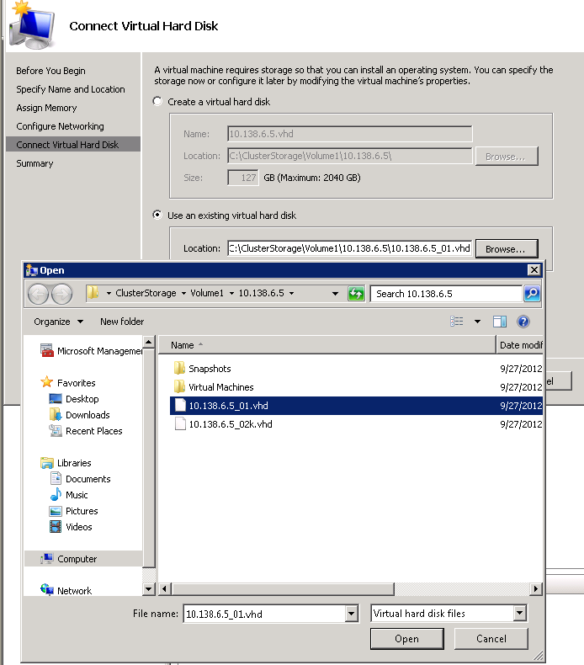
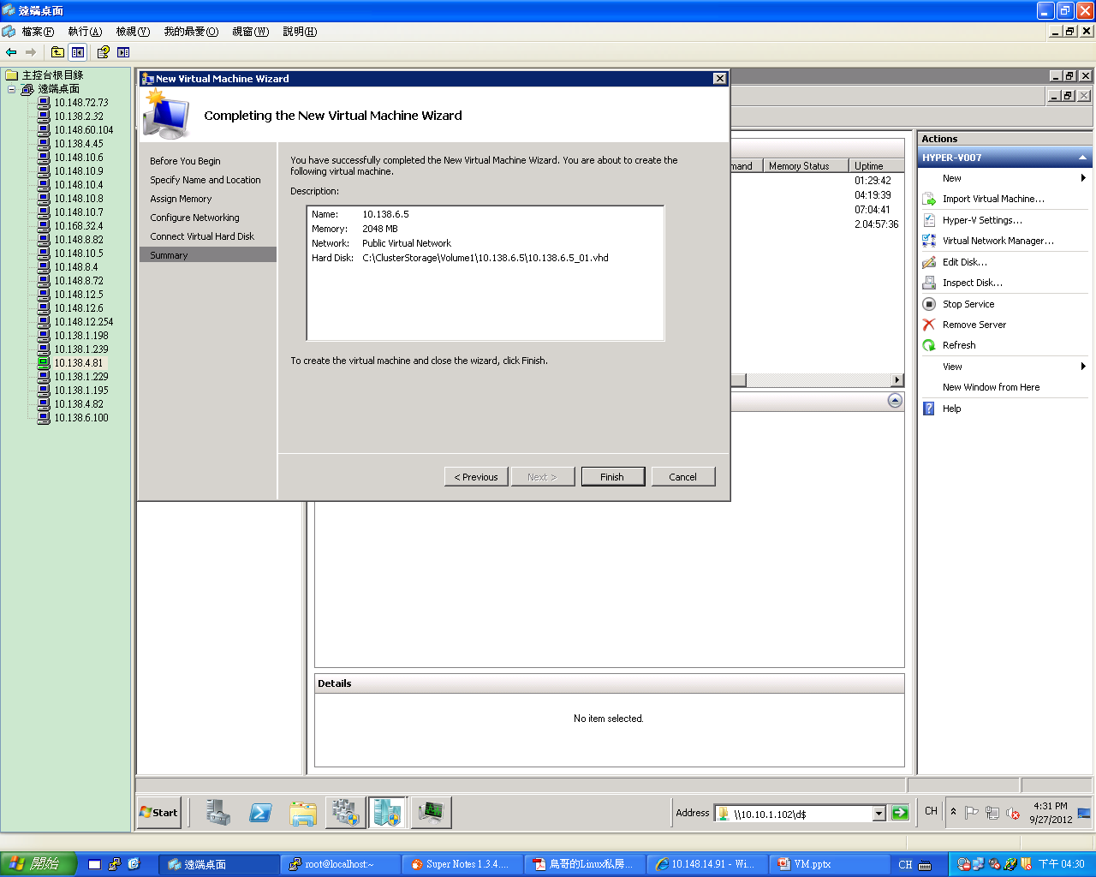
四、指定虛擬機的VHD文件
1. 選擇已存在的VHD文件
2. 選擇相應的VHD文件，此時只能選擇一個
3. 點擊完成，虛擬機就創建完

Slide 6
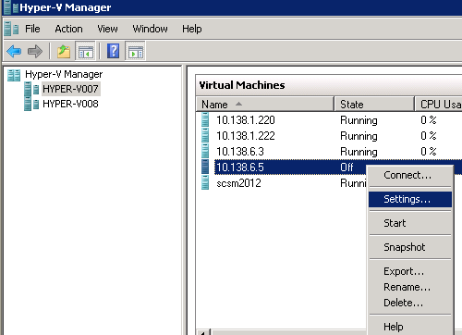
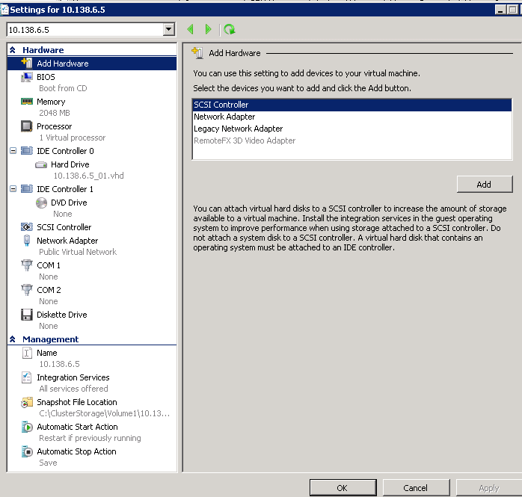
五、恢復虛擬機的詳細配置
1. 選擇新建的虛擬，左鍵點擊設置

Slide 7
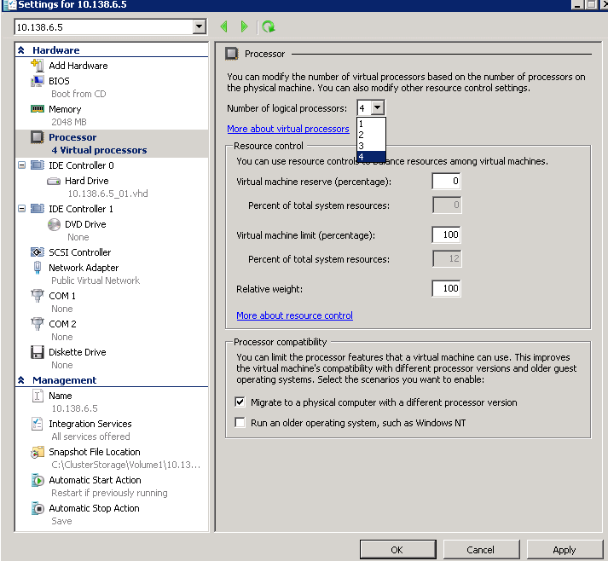
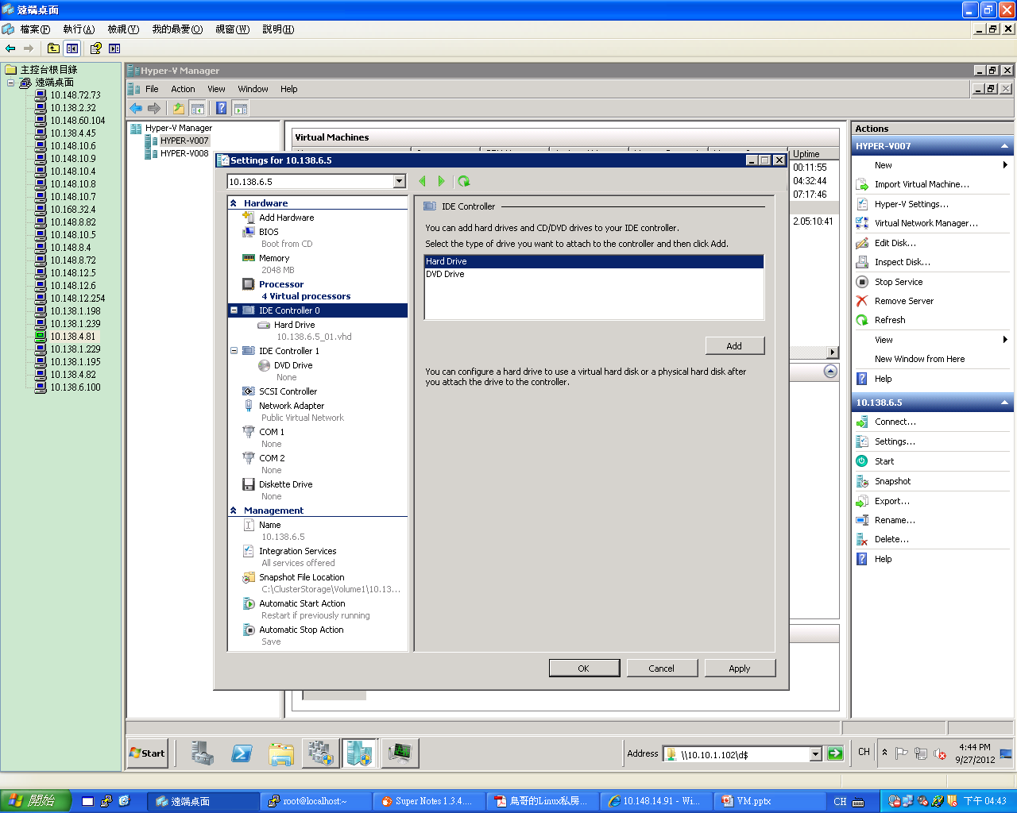
六、分配CPU及新增硬盤設備
1. 分配虛擬機CPU的core
3. 如果有兩個VHD文件，需要新增硬盤設備
2. 選擇可以遷移到不同版本的CPU

Slide 8
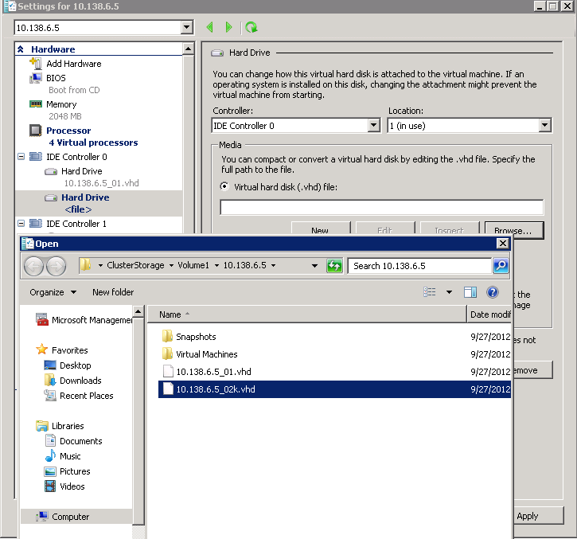
七、選擇相應的VHD文件
選擇相應的VHD文件

Slide 9
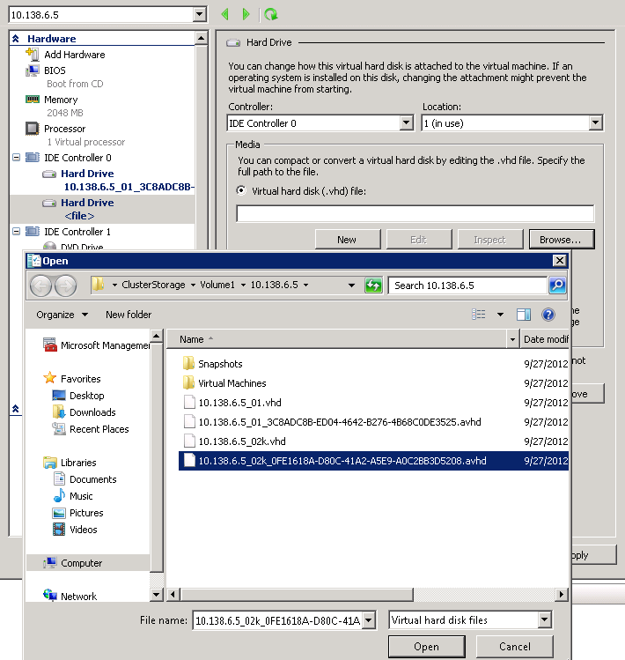
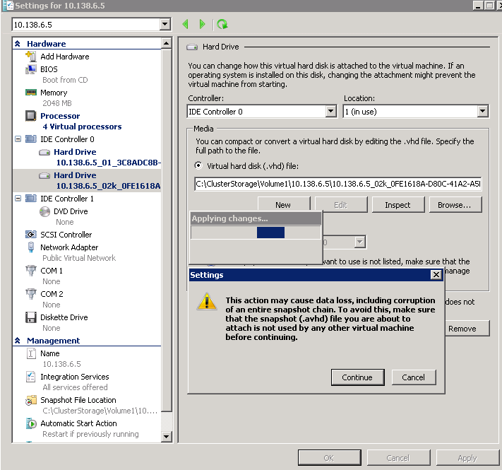
八、如果虛擬機有創建過快照，在配置虛擬機硬盤時直接指定相應快照（AVHD）文件
1. 選擇相應的AVHD文件
2. 點擊配置完成AVHD文件的設置

Slide 10
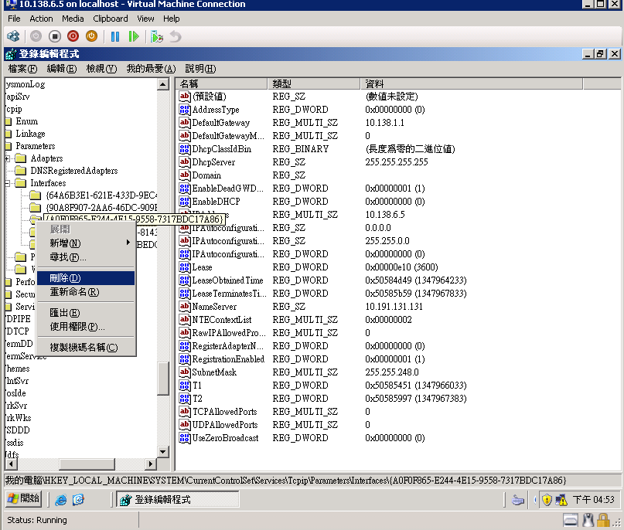
九、虛擬機如果是Windows 系統，開機后需要從注冊表中刪除原先設置過的IP
2. 找到原系統中設置過的IP數據，右鍵點擊清除
1. 打開注冊表，找到相應的路徑
Notes:
打開注冊表命令：regedit

